Slide 1






Plan Integral de Seguridad Escolar (PISE)
Hacia una Cultura de Prevención.

Slide 2
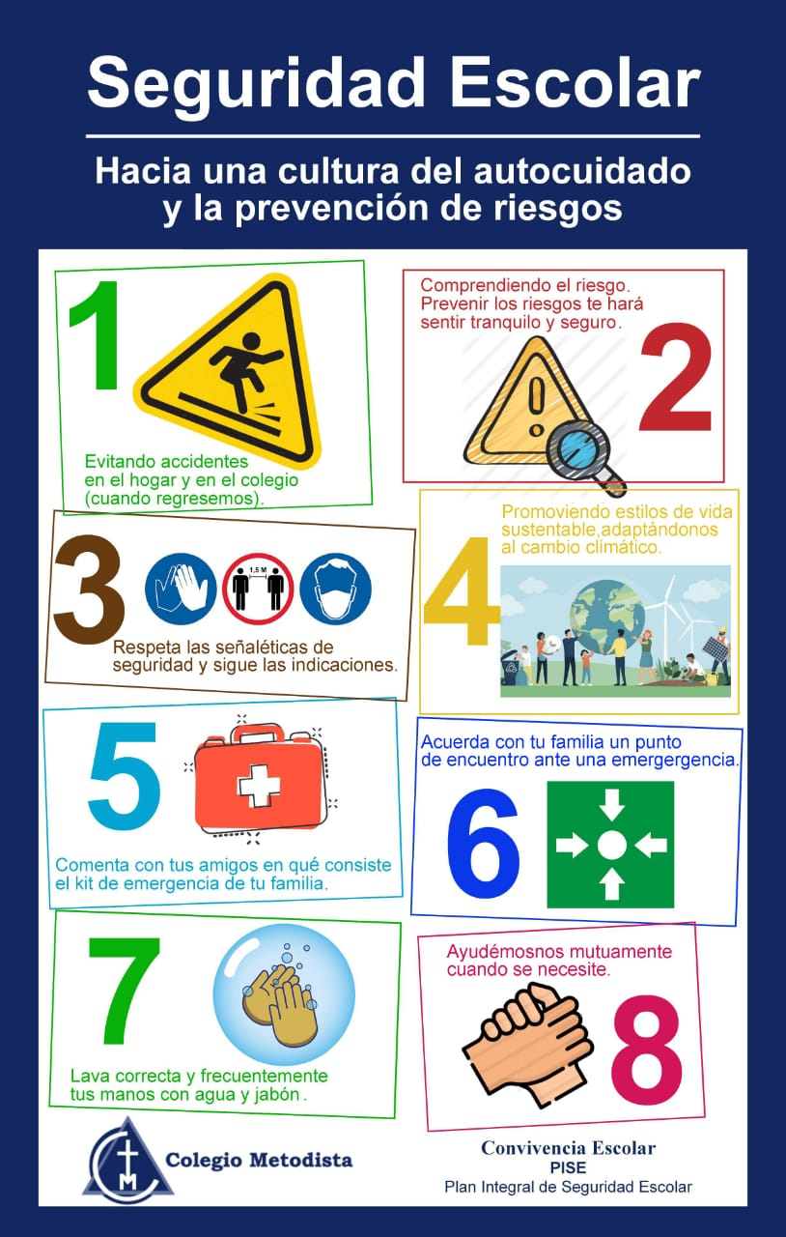

Slide 3

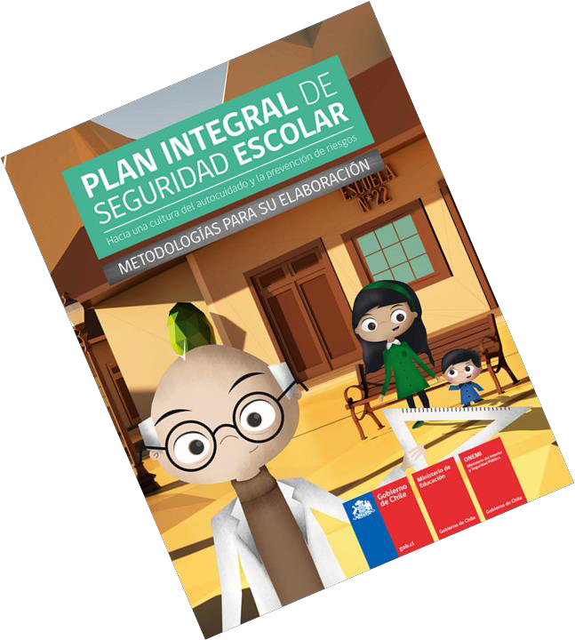



¿Qué es el Plan Integral de Seguridad Escolar ?
Es un conjunto de acciones para la prevención y mitigación del riesgo, buscando preparar a las comunidades educativas para responder adecuadamente a eventos adversos.
Busca aportar de manera sustantiva al desarrollo de una Cultura Nacional de la Prevención, mediante la generación de una conciencia colectiva de autoprotección.

Slide 4


26 AL 30 DE MAYO: SEMANA DE LA SEGURIDAD ESCOLAR.
Se invita a trabajar en los colegios:
1. Educación vial.
2. Riesgos en mi territorio.
3. Aprendiendo a prevenir accidentes.
4. Aprendiendo sobre el cambio climático y sostenibilidad.
5. aprendiendo a promover estilos de vida sustentables.

Slide 5
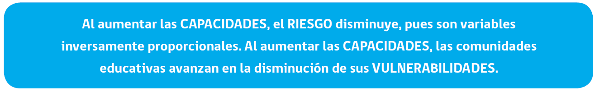
Riesgo
Exposición a un daño que puede o no suceder. El riesgo es un peligro que puede sobrevenir.
RIESGO = AMENAZA * VULNERABILIDAD
CAPACIDADES
5

Slide 6

1. SEGURIDAD VIAL: TOMAR CONCIENCIA DE LOS RIESGOS.

Slide 7

En la Araucanía
Comparación Región de La Araucanía 2023 versus 2022
FUENTE: Observatorio de Datos Comisión Nacional de Seguridad de Tránsito observatorio@mtt.gob.cl

Slide 8
2. RIESGOS EN MI TERRITORIO.
APRENDER A RECONOCER Y GESTIONAR LOS RIESGOS.
Reflexionemos:
1. ¿Qué riesgos pueden existir donde vivimos (fenómenos climáticos u otros)?
2. ¿Qué mecanismos de prevención se han acordado en familia?

Slide 9
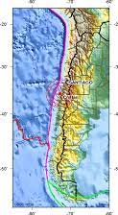
1. ¿QUÉ HACER ANTE UN SISMO? Sirena intermitente.
1. Se debe mantener la calma.
2. Los estudiantes, se ubican bajo las mesas.
3. Profesor/a, abre la puerta de la sala.
4. En gimnasio, en zona de seguridad.
4. Se esperan instrucciones en cuanto a evacuar o permanecer en sala.
2. ¿QUÉ HACER ANTE UNA EMERGENCIA, QUE REQUIERA EVACUACIÓN? Sirena continua.
1. Mantener la calma. Profesor abre la puerta.
2. Salir ordenadamente por fila.
3. Seguir la señaléticas del piso. 3er piso: Amarillas. 2do: verdes. 1er piso: azules.
3. REVISEMOS LAS VÍAS DE EVACUACIÓN DE TU COLEGIO:

Slide 10
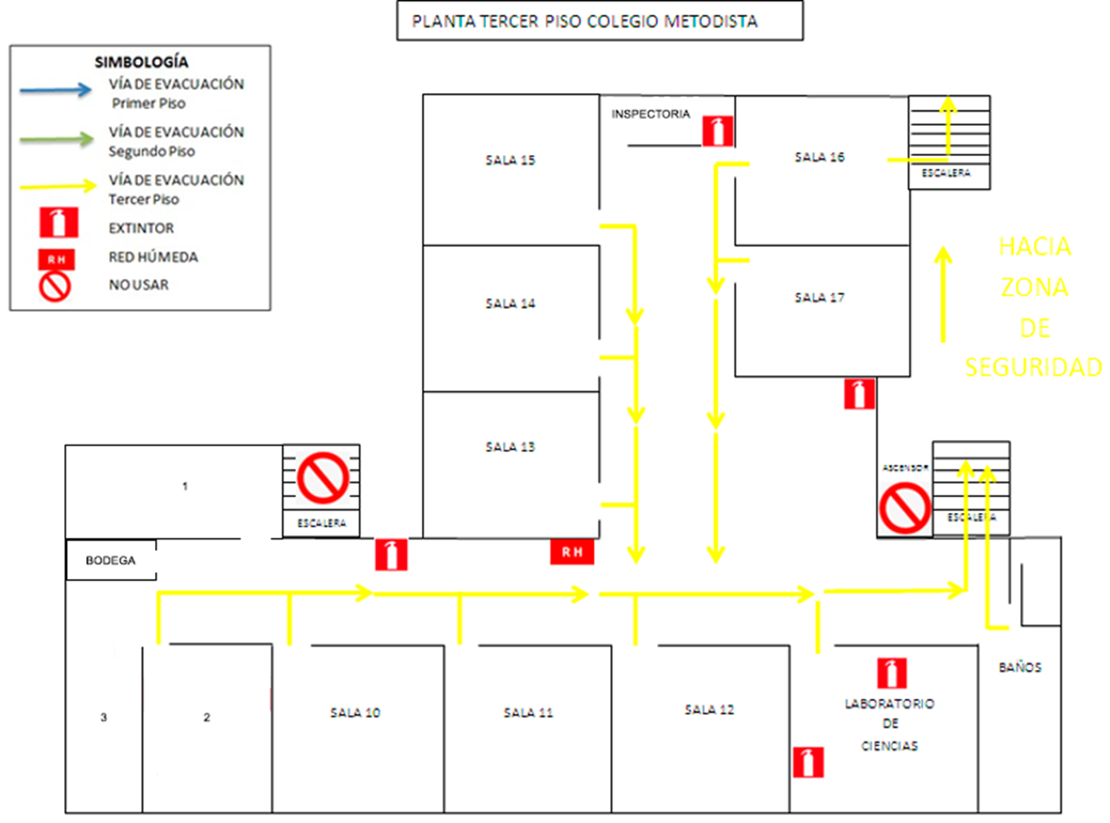
3ER PISO:

Slide 11
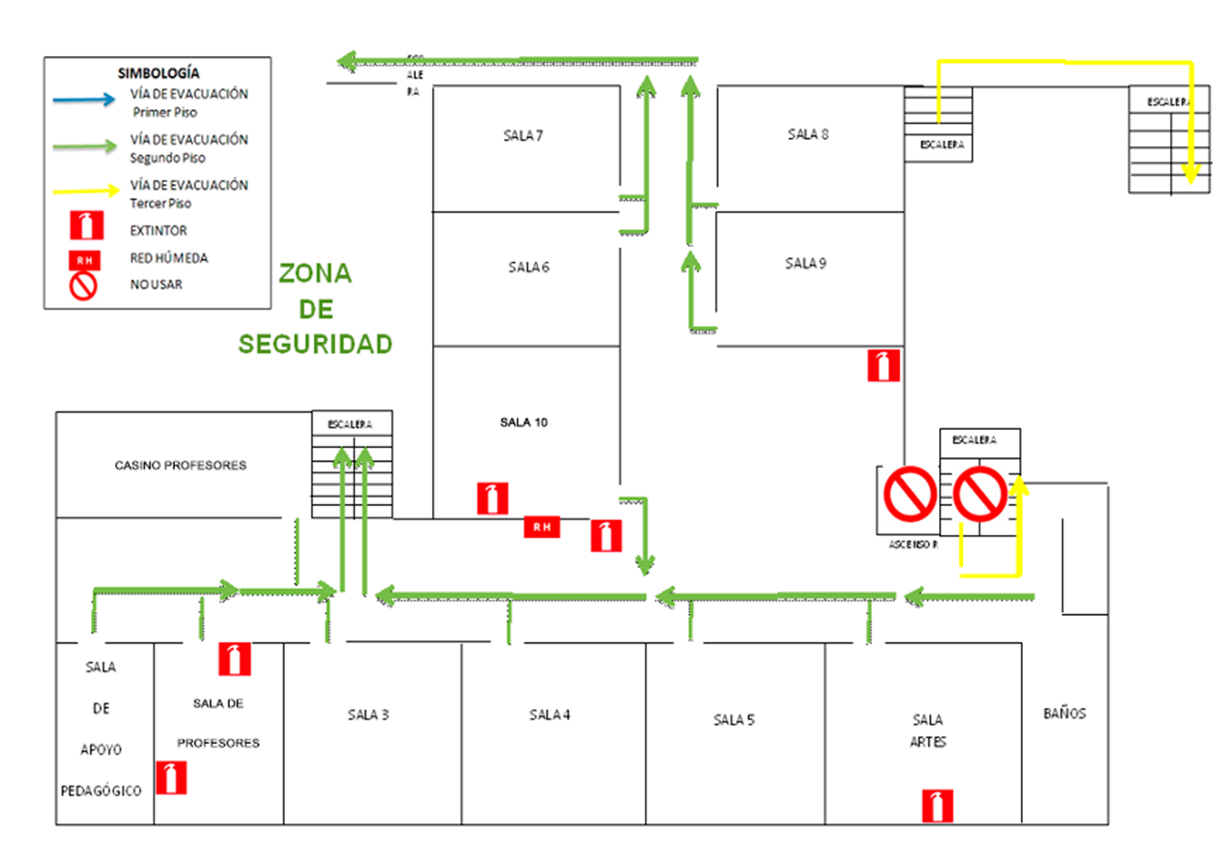
2DO PISO

Slide 12
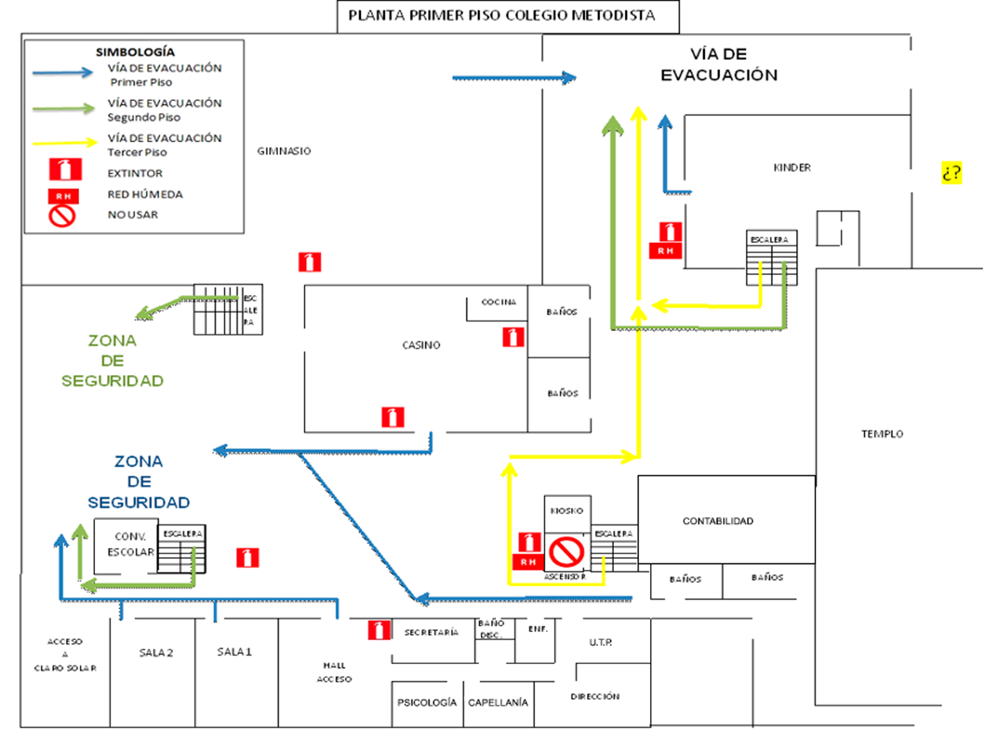
1ER PISO:

Slide 13
TODOS PODEMOS COLABORAR CON LA SEGURIDAD.

